Slide 1








Quản lý Khách sạn
Nhóm 6

Slide 2


The team
Phạm Thảo Huyền – 46.01.104.073
Phạm Ngọc Tuyết Nhi – 46.01.104.132

Slide 3

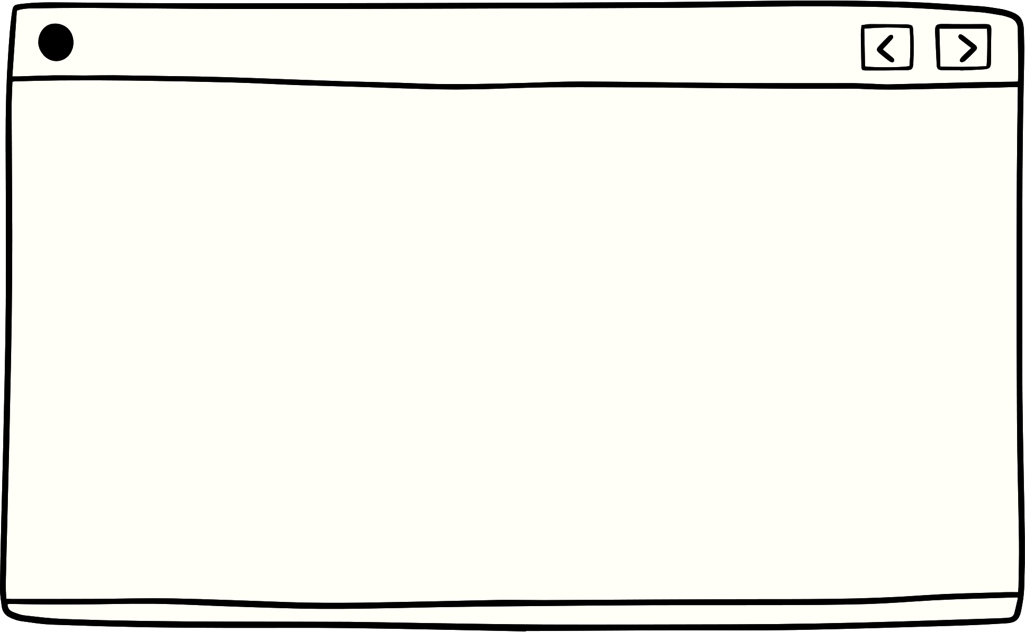



Nội dung
01
02
Khảo sát bài toán
Phân tích hệ thống
03
04
Thiết kế hệ thống
Kết luận

Slide 4
1. Khảo sát bài toán

Slide 5


Giới thiệu
Hiện nay, khách sạn của chúng ta có 4 loại phòng khác nhau để cho khách lựa chọn như: phòng loại A, phòng loại B, phòng loại C và phòng loại D. Về đơn giá là tùy thuộc vào loại khách và loại phòng mà khách hàng đã chọn. Đây là giá của từng loại phòng trong khách sạn.
+ Các loại phòng của khách sạn:
Phòng loại A: 150.000đ / ngày.
Phòng loại B: 170.000đ / ngày.
Phòng loại C: 200.000đ / ngày.
Phòng loại D: 250.000đ / ngày.

Slide 6
Mục tiêu của bài toán
Giúp khách sạn quản lý được tình trạng phòng thuê.
Cập nhật, thêm, xóa, sửa, tra cứu các thông tin về khách hàng.
Thống kê, báo cáo mật độ, tỷ lệ sử dụng phòng và báo cáo doanh thu theo loại phòng.

Slide 7
Mô tả bài toán
Khách hàng cần phải cung cấp thông tin cho bộ phận lễ tân của khách sạn khi đăng ký thuê phòng như: Họ tên, địa chỉ, số chứng minh nhân dân, … và bộ phận lễ tân sẽ nhập, lưu trữ các thông tin trên vào hệ thống.
Bộ phận lễ tân sẽ đưa cho khách hàng các thông tin về phòng thuê.
Tra cứu, cập nhật tình trạng phòng và khách hàng.
Xuất hóa đơn thanh toán, phiếu thuê phòng.
Báo cáo doanh thu, mật độ sử dụng theo loại phòng.

Slide 8
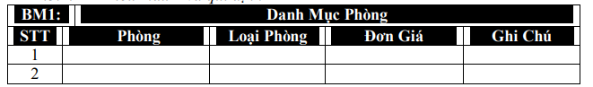
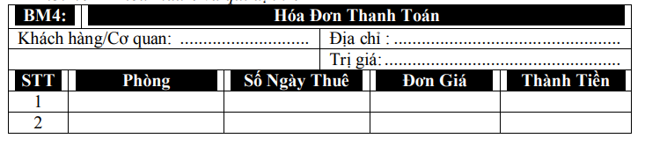
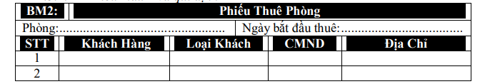
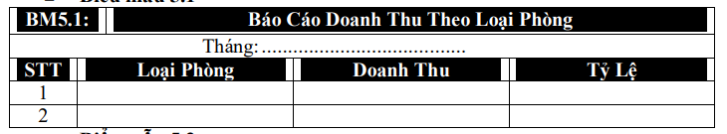
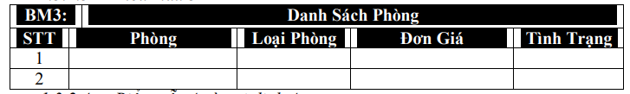
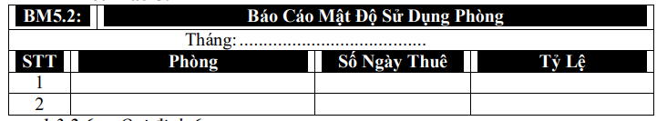
Một số biểu mẫu

Slide 9
2. Phân tích hệ thống

Slide 10
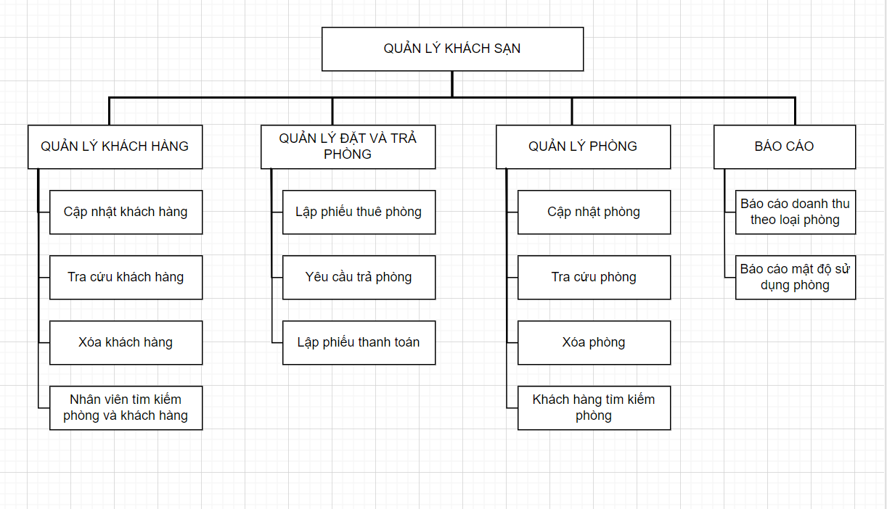
Sơ đồ phân cấp chức năng (BFD)

Slide 11
Phân tích yêu cầu hệ thống
Giới thiệu chung
Các tác nhân của hệ thống:
Người quản lý và bộ phận lễ tân là những người sử dụng hệ thống này.
Người quản lý sẽ duy trì và quản trị hệ thống.

Slide 12
Phân tích yêu cầu hệ thống
STT | Mã usecase | Tên usecase | Mô tả usecase | Tác nhân tương tác
1 | UC01 | Đăng nhập |  | Quản lý / Bộ phận lễ tân
2 | UC02 | Quản lý khách hàng | Quản lý khách hàng | Quản lý / Bộ phận lễ tân
3 | UC03 | Quản lý đặt và trả phòng | Quản lý phiếu thuê và thanh toán hóa đơn | Quản lý / Bộ phận lễ tân
4 | UC04 | Quản lý phòng | Quản lý phòng, loại phòng,… | Quản lý / Bộ phận lễ tân
5 | UC05 | Báo cáo | Báo cáo doanh thu, tỷ lệ, mật độ sử dụng phòng theo tháng | Quản lý

Slide 13
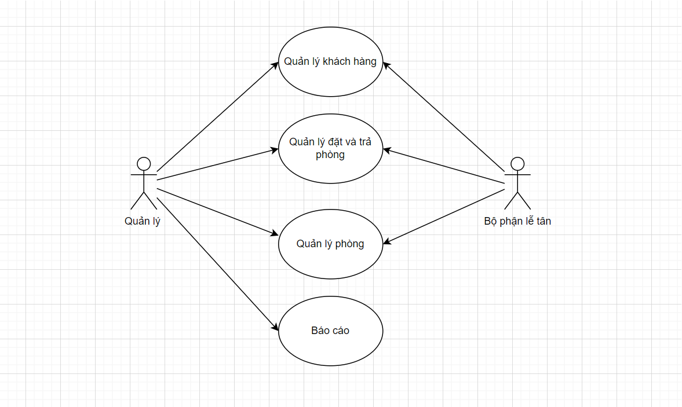
Sơ đồ Use case Quản lý khách sạn

Slide 14
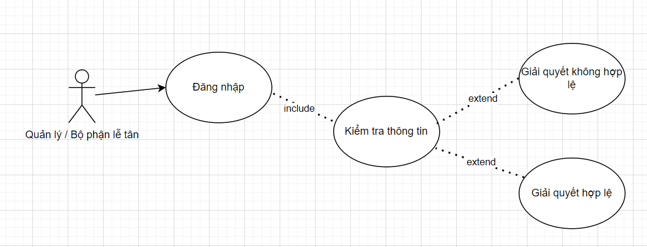
Sơ đồ Use case Đăng nhập

Slide 15
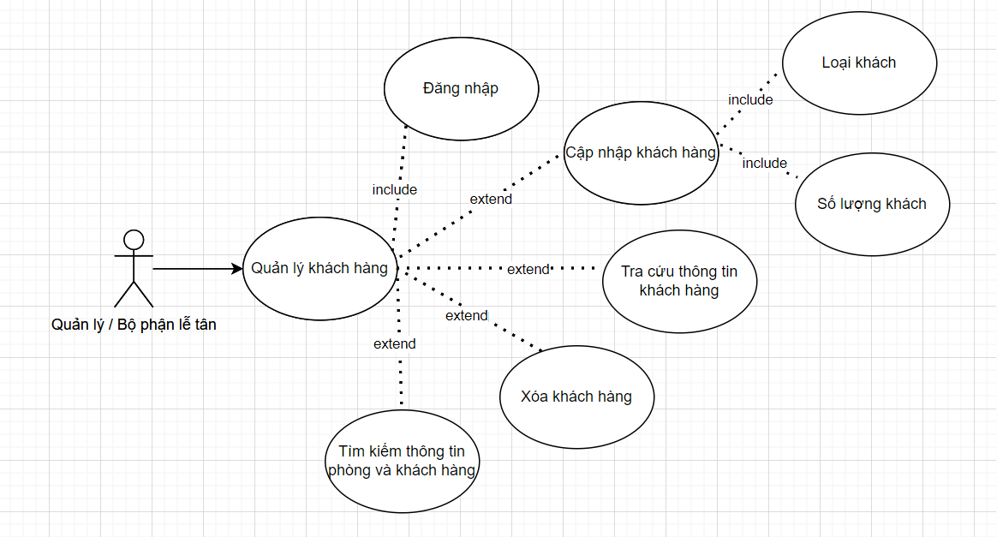
Sơ đồ Use case Quản lý khách hàng

Slide 16
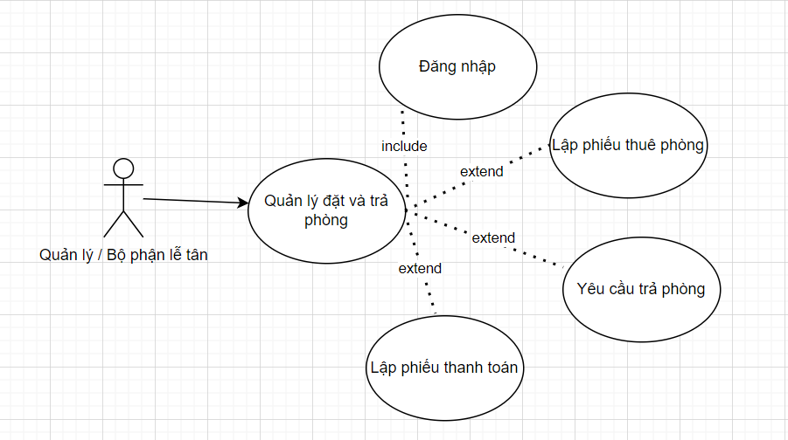
Sơ đồ Use case Quản lý đặt và trả phòng

Slide 17
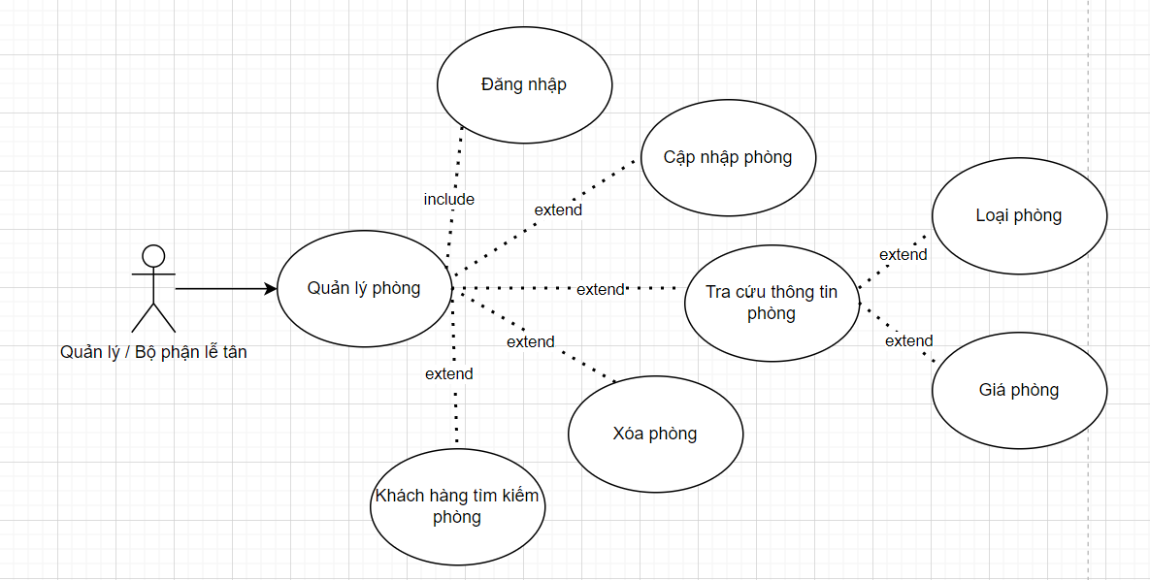
Sơ đồ Use case Quản lý phòng

Slide 18
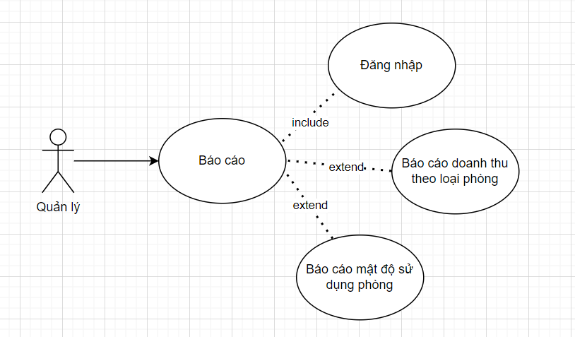
Sơ đồ Use case Báo cáo

Slide 19
3. Thiết kế hệ thống

Slide 20
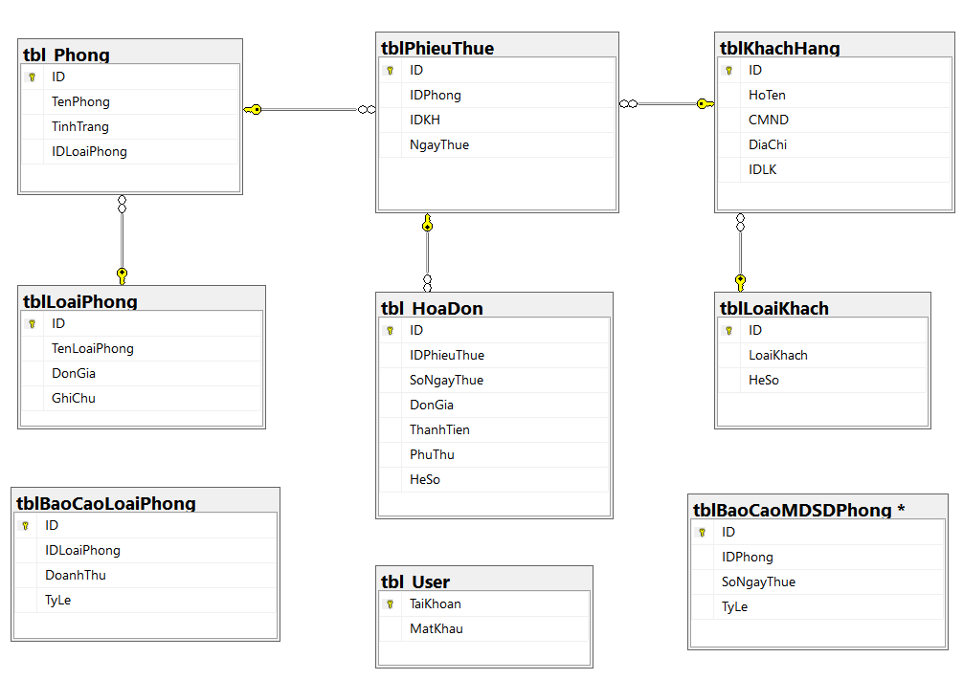
Thiết kế cơ sở dữ liệu

Slide 21
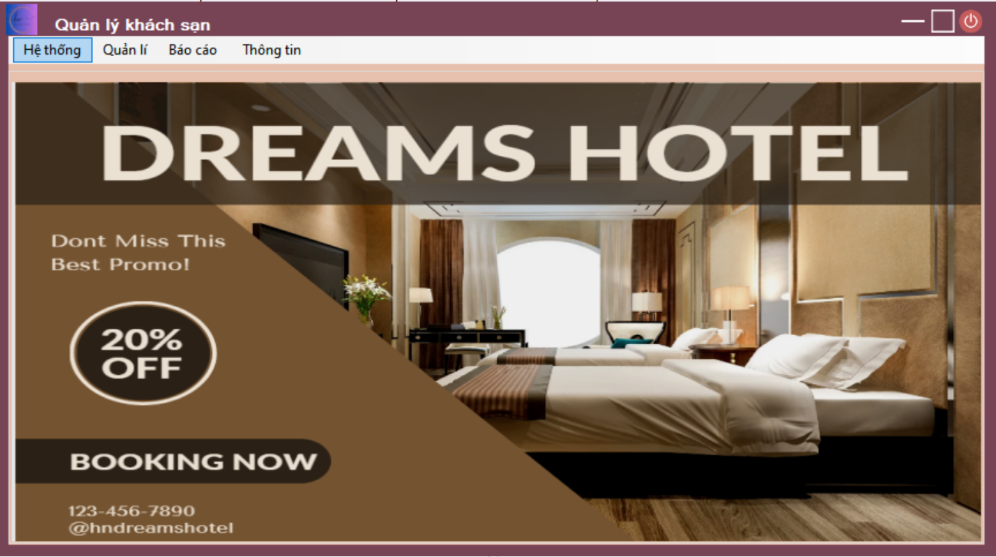
Thiết kế giao diện
Giao diện màn hình chính

Slide 22
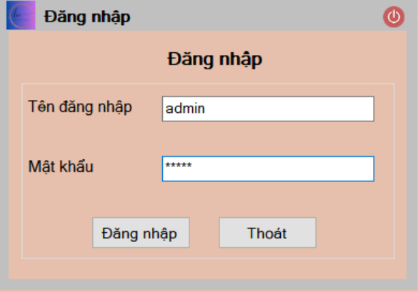
Giao diện đăng nhập

Slide 23
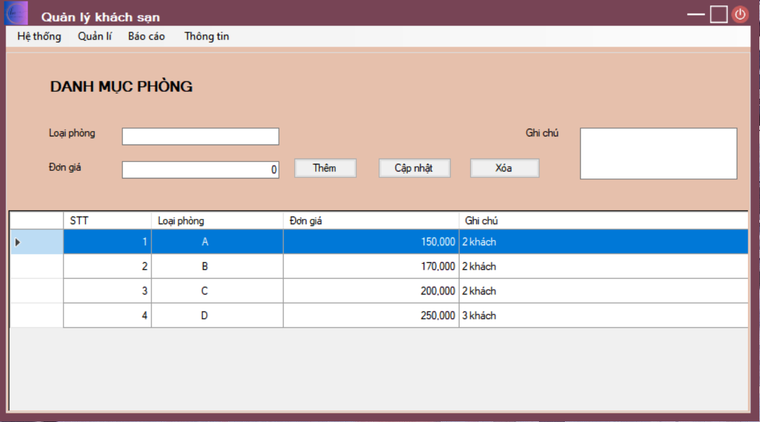
Giao diện Danh mục phòng

Slide 24
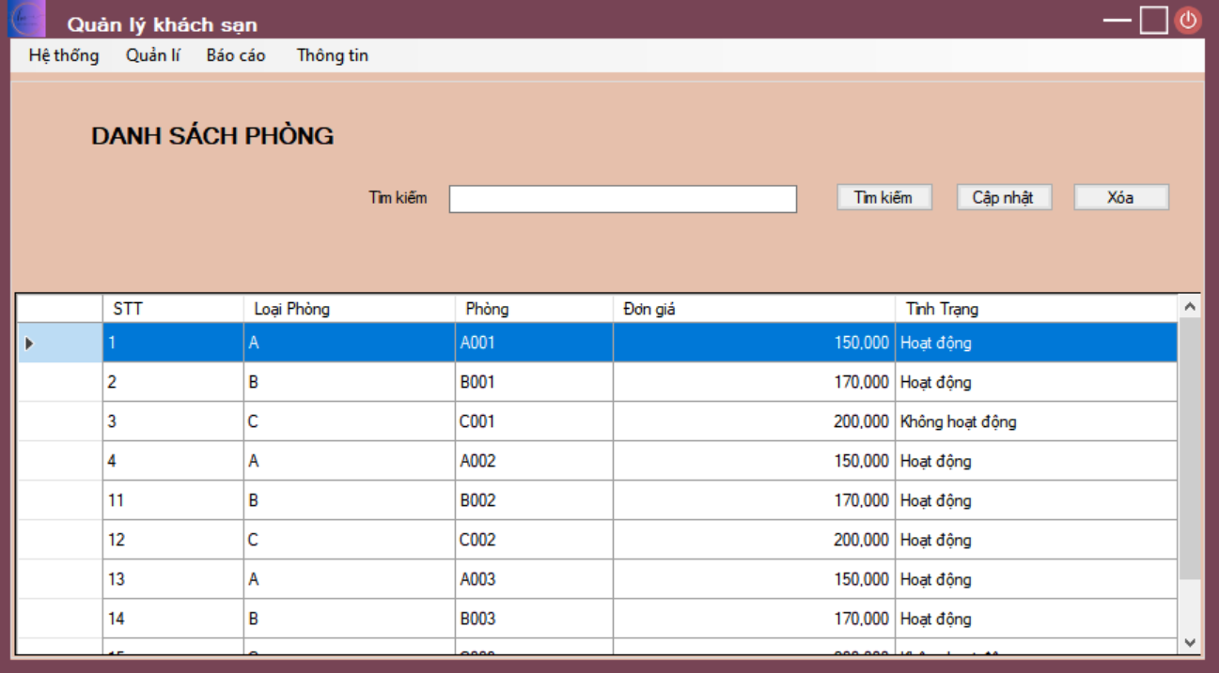
Giao diện Danh sách phòng

Slide 25
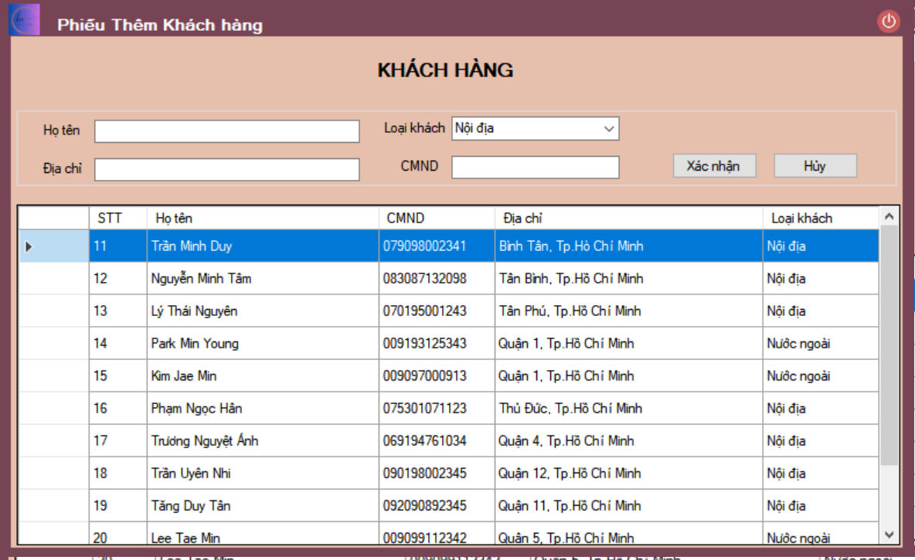
Giao diện Phiếu thêm khách hàng

Slide 26
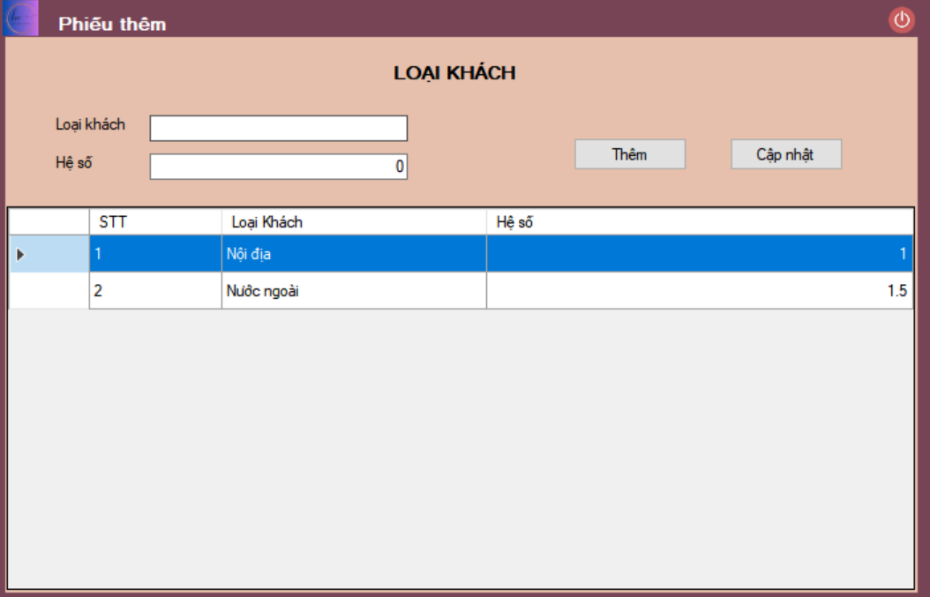
Giao diện Phiếu thêm loại khách

Slide 27
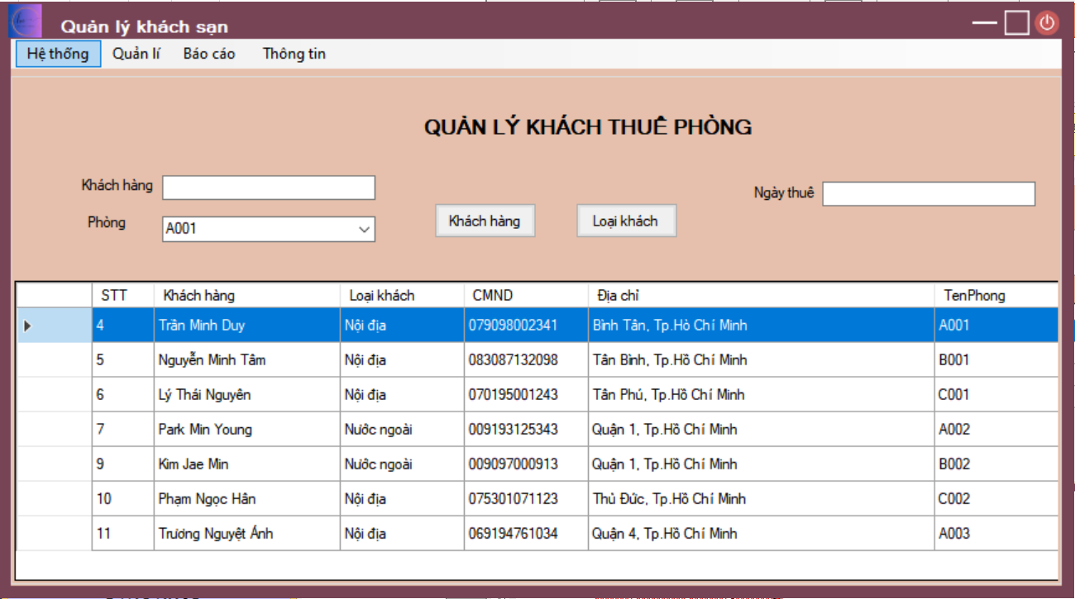
Giao diện Phiếu thuê phòng

Slide 28
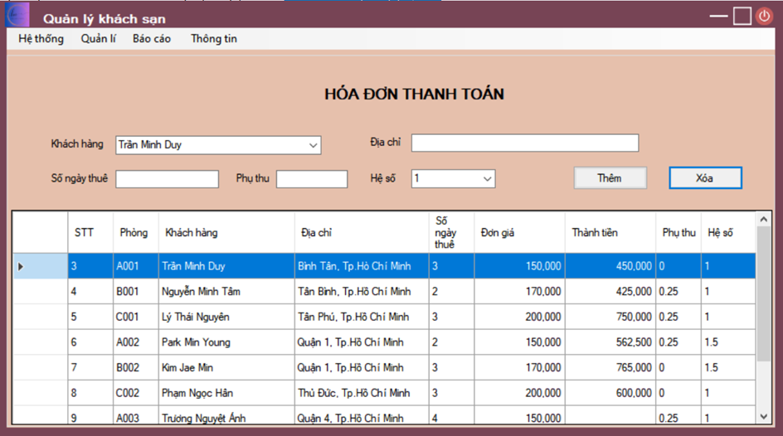
Giao diện Hóa đơn thanh toán

Slide 29
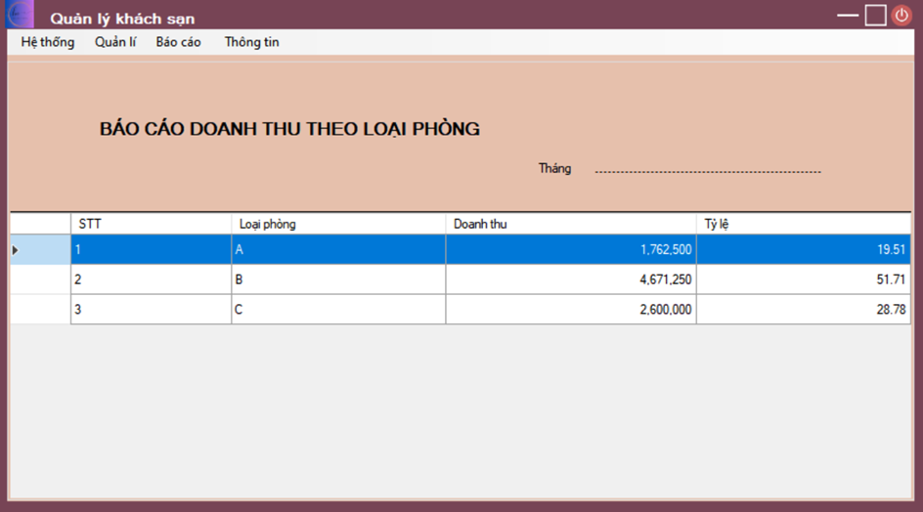
Giao diện Báo cáo Doanh thu theo loại phòng

Slide 30
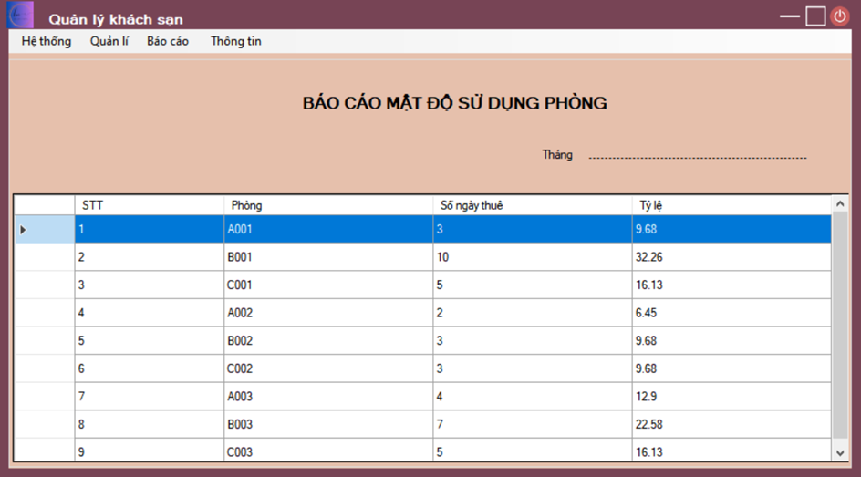
Giao diện Báo cáo Mật độ sử dụng phòng

Slide 31
4. Kết luận

Slide 32


Thank you

Slide 33




Demo

